Slide 1
Дәріс тақырыбы: КӘСІПОРЫНДАҒЫ АҒЫМДЫҚ ЖӘНЕ ШҰғыл ЖОСПАРЛАУ
Дәріскер: Сагидолдина А.Ж.

Slide 2
1 Ағымдық жоспарлау
Кәсіпорындағы ағымдык жоспарлау алға қойылған стратегиялық мақсаттарға жету үшін өндірістік ресурстарды ұтымды бөлуге бағытталған оперативті-басқарушылық шешімдермен тығыз байланысты. Ағымдық жоспарлау кәсіпорынның өндірістік-шаруашылық қызметінің қысқа мерзімді, орта мерзімді кезеңдерін қамтиды.
Ағымдық жоспар – бұл маркетингтік, техникалық, өнеркәсіптік, қаржылық қызметтердің, сонымен қатар фирма персоналдарының әлеуметтік дамуының кешенді жылдық жоспары, бұл жоспар өзара байланысқан көрсеткіштер жүйесі арқылы кәсіпорын қызметінің барлық жақтарын қамтып көрсетеді, сонымен бірге олардың техника-экономикалық негіздеуін (ТЭН), жоспарлық тапсырмалардың орындалуын қамтамасыз ететін ұйымдастырушылық-техникалық және әлеуметтік-экономикалық шараларды қарастырады.

Slide 3
Ағымды жоспарларды әзірлеуге арналған бастапқы мәліметтер:
Стратегиялық және орташа мерзімді жоспарлар
Өнімнің (жұмыстың, қызметтің) анықталған сұранысы
Экономикалық талдау материалдары
Жоспарлаудың бастапқы мәліметтері (индикаторлар, реттегіштер)
Прогрессивті техника-экономикалық нормалар мен нормативтер
Жоспарлардың сапасын және тиімділігін бағалау

Slide 4
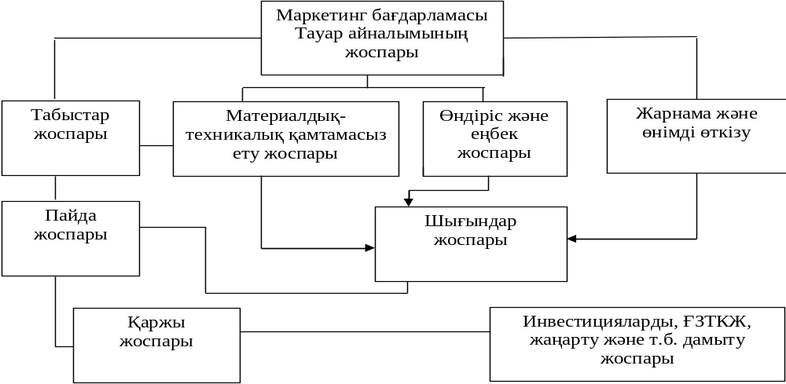
Тауар айналымының жоспары

Slide 5
Тауар айналымының жоспары жоспарлы тапсырмаларды қалыптастырады.
1. Тізім (ассортимент).
2. Баға.
3.Өткізу каналдары.
4. Жоспарды орындау процедурасы мен индикаторлар.

Slide 6
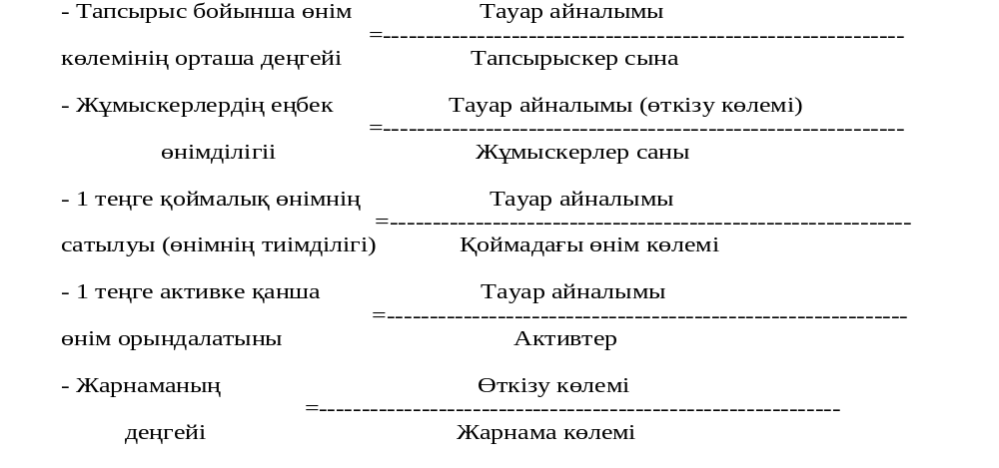
Жоспардың максатты көрсеткіштері (индикаторлары):

Slide 7
ШҰҒыл (оперативті) жоспарлау
Кәсіпорынның өндірістік бөлімшесінде тактикалық және оперативті жоспар құрылады.
Тактикалың жоспарлау орта мерзімді жоспар құруды білдіреді, мұнда стратегиялық тұжырымдар, әдістер мен оны жүзеге асыру нысандары нақтыланады. Тактикалық жоспарға нақты түрде түзетіліп, өзгертулер енгізіледі, сондықтан оны сырғымалы немесе өз бетінше реттелетін жоспар деп атайды (5 жылды қамтиды).
  Оперативті жоспарлау қысқа мерзімді жоспар құруға негізделген. Бұл өндірістік үдеріске әсер ету әдістері мен құралнамаларын (инструмент) толық құруды білдіреді.
Тактикалық және оперативті жоспардың көрсеткіштері басқарудың жоғары деңгейіндегі стратегиялық жоспар құру үшін негіз болып табылады.

Slide 8
Орта мерзімді жоспарда белгілі бір кезеңде негізгі міндеттер қалыптасады, мысалы:
кәсіпорынның және оның жекелеген бөлімшелерінің өндірістік стратегиясы (өндірістік қуатты қайта кұру мен оны кеңейту, жаңа өнімді игеру және ассортиментті кеңейту);
  өнімді өткізу стратегиясы (өткізу желілерінің құрылымы және оның дамуы, нарыққа ену, өткізуді кеңейтуге ықпал ететін іс-шараларды жүргізу);
қаржылық стратегия (қаражат салымдарының көлемі мен бағыттары, қаржыландыру көздері, бағалы қағаздар коржынының кұрылымы);
кадрлық саясат (кадрлардың құрамы мен құрылымы, оларды дайындау және пайдалану);
қажетті ресурстардың көлемі мен құрылымын және кәсіпорындағы мамандандыру мен өндірісті кооперациялауды ескере отырып, материалдық-техникалық жабықтау нысандарын анықтау.

Slide 9
Орта мерзімді жоспарлар ұзақ мерзімді даму бағдарламасында көзделген мақсаттарға жетуге бағьпталған іс-шаралардың белгілі бір жүйелілігін қарастырады.
Кәсіпорындағы жоспарлаудың соңғы сатысы - есептік кезеңдегі кәсіпорынның өндірістік-шаруашылық қызметінің оперативті жоспарын кұру.
Оперативті жоспарлау қысқа мерзімді кезеңде ағымдық жоспарлы-экономикалык кызметін жүзеге асырумен түсіндіріледі; мысалы жылдық өндірістік бағдарламаны кұру, кәсіпорын тоқсандык бюджетін әзірлеу, алынған нәтижелері бақылау және түзету енгізу т.с.с.

Slide 10
Оперативті жоспарлау кәсіпорынның әлеуметтік-экономикалық даму жоспарында қарастырылған жылдық тапсырмалардың өз уакытылы және сапалы орындалуын қамтамасыз етеді.
Оперативті жоспарлау бір жылға немесе өте қысқа мерзімге кұрылатын бюджет жүйесі немесе қаржы жоспары арқылы жүзеге асырылады.
Өнеркәсіптік кәсіпорындарда оперативті жоспарлаудың 2 түрі бар:
- күнтізбелік;
- ағымдық.
Күнтізбелік жоспарлау жылдық жоспарлы тапсырмаларды өндірістік бөлімшелер мен оларды орындау мерзімдері бойынша бөлу, сонымен қатар нақты жұмысты атқарушыларға бекітілген көрсеткіштерді ұсыну.
Күнтізбелік жоспарды кұру үшін алғашқы мәліметгер ретінде өнімді шығару көлемі, орындалатын жұмыстардың еңбек сыйымдылығы, нарыққа тауарларды жеткізу мерзімдері және кәсіпорынның әлеуметтік-экономикалық жоспарының баска көрсеткіштері қолданылады.

Slide 11
Зейін қойып тыңдағандарына рахмет!

